Slide 2

Modélisation par L-systèmes

Slide 3
1. Présentation L-système théorique
2. lien avec les arbres (présenter que c’est des systèmes récursifs)
X. impression en 3D (tentatives)

Slide 4
Présentation formelle
Un L-système est un triplet (A, φ,g), avec :
A un alphabet fini
φ un morphisme (application de A* dans A* tq φ(vw)=φ(v) φ(w)
g une graine (mot de A)
L est alors le langage dénnoté par le L-système, à savoir :
L = {φ^n(g), n e N*}

Slide 5
Animation ? Ptet faire une fractale vitef c’est joli
A = {a,d,g}
φ : A* → A*
a → da
g → ga
d → ga
Graine = {g}

Slide 6
Animation ? Ptet faire une fractale vitef c’est joli
A = {a,d,g}
φ : A* → A*
a → da
g → ga
d → ga
Graine = {g}
φ(g) = ga

Slide 7
Animation ? Ptet faire une fractale vitef c’est joli
A = {a,d,g}
φ : A* → A*
a → da
g → ga
d → ga
Graine = {g}
φ²(g) = φ(ga)

Slide 8
Animation ? Ptet faire une fractale vitef c’est joli
A = {a,d,g}
φ : A* → A*
a → da
g → ga
d → ga
Graine = {g}
φ²(g) = φ(g)φ(a)

Slide 9
Animation ? Ptet faire une fractale vitef c’est joli
A = {a,d,g}
φ : A* → A*
a → da
g → ga
d → ga
Graine = {g}
φ²(g) = gada

Slide 10
Animation ? Ptet faire une fractale vitef c’est joli
A = {a,d,g}
φ : A* → A*
a → da
g → ga
d → ga
Graine = {g}
φ³(g) = φ(gada)

Slide 11
Animation ? Ptet faire une fractale vitef c’est joli
A = {a,d,g}
φ : A* → A*
a → da
g → ga
d → ga
Graine = {g}
φ³(g) = gadagada

Slide 12
Animation ? Ptet faire une fractale vitef c’est joli
A = {a,d,g}
φ : A* → A*
a → da
g → ga
d → ga
Graine = {g}
φ⁴(g) = gadagadagadagada

Slide 13
Animation ? Ptet faire une fractale vitef c’est joli
A = {a,d,g}
φ : A* → A*
a → da
g → ga
d → ga
Graine = {g}
φ⁵(g) = gadagadagadagadagadagadagadagada

Slide 14
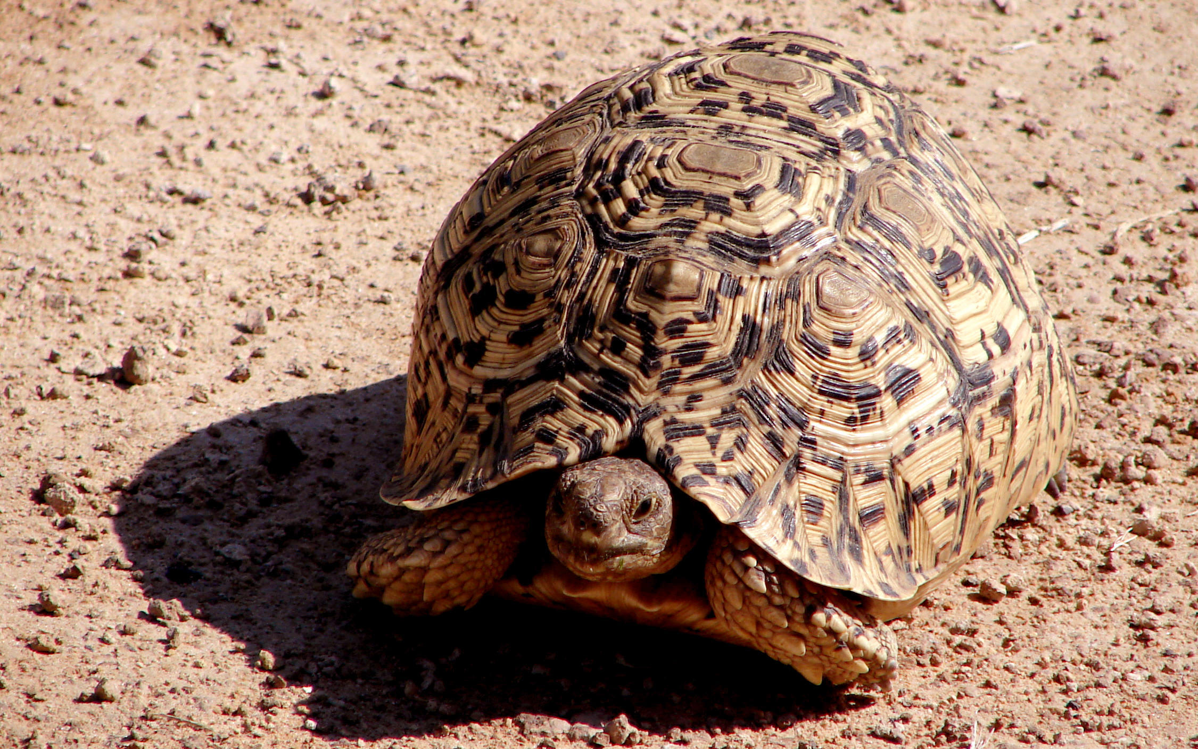
Intérprétation via ‘turtle’

Slide 15
Ici on explique comment une turtle se déplace
Bouts de segments que l’on pourrait tracer sans lever le crayon
5 opérations possibles :
Avancer
Tourner à gauche de x degrés
Tourner à droite de x degrés
Sauvegarder la position
Retourner à la dernière position sauvegardée

Slide 16
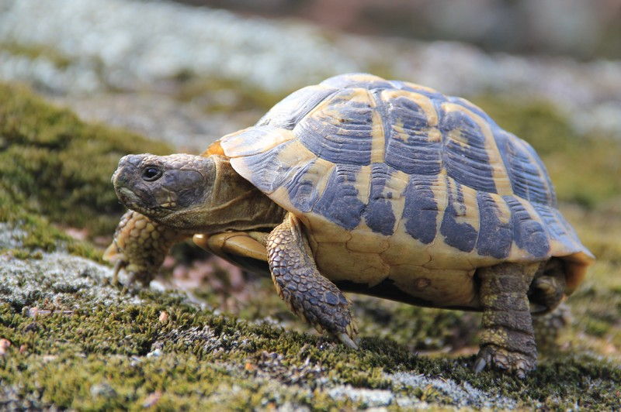

Slide 18
Avancer
ou
Rotation
Retours à la dernière position sauvegardée

Slide 19
dagadagadagadagadagadagadagadaga
Interprétation :
a = avancer
d = tourner à droite de 144°
g = tourner à gauche de 72°

Slide 20
dagadagadagadagadagadagadagadaga
Interprétation :
a = avancer
d = tourner à droite de 144°
g = tourner à gauche de 72°

Slide 21
dagadagadagadagadagadagadagadaga
Interprétation :
a = avancer
d = tourner à droite de 144°
g = tourner à gauche de 72°

Slide 22
dagadagadagadagadagadagadagadaga
Interprétation :
a = avancer
d = tourner à droite de 144°
g = tourner à gauche de 72°

Slide 23
dagadagadagadagadagadagadagadaga
Interprétation :
a = avancer
d = tourner à droite de 144°
g = tourner à gauche de 72°

Slide 24
dagadagadagadagadagadagadagadaga
Interprétation :
a = avancer
d = tourner à droite de 144°
g = tourner à gauche de 72°

Slide 25
dagadagadagadagadagadagadagadaga
Interprétation :
a = avancer
d = tourner à droite de 144°
g = tourner à gauche de 72°

Slide 26
dagadagadagadagadagadagadagadaga
Interprétation :
a = avancer
d = tourner à droite de 144°
g = tourner à gauche de 72°

Slide 27
dagadagadagadagadagadagadagadaga
Interprétation :
a = avancer
d = tourner à droite de 144°
g = tourner à gauche de 72°

Slide 28
dagadagadagadagadagadagadagadaga
Interprétation :
a = avancer
d = tourner à droite de 144°
g = tourner à gauche de 72°

Slide 29
dagadagadagadagadagadagadagadaga
Interprétation :
a = avancer
d = tourner à droite de 144°
g = tourner à gauche de 72°

Slide 30
dagadagadagadagadagadagadagadaga
Interprétation :
a = avancer
d = tourner à droite de 144°
g = tourner à gauche de 72°

Slide 31
dagadagadagadagadagadagadagadaga
Interprétation :
a = avancer
d = tourner à droite de 144°
g = tourner à gauche de 72°

Slide 32
dagadagadagadagadagadagadagadaga
Interprétation :
a = avancer
d = tourner à droite de 144°
g = tourner à gauche de 72°

Slide 33
dagadagadagadagadagadagadagadaga
Interprétation :
a = avancer
d = tourner à droite de 144°
g = tourner à gauche de 72°

Slide 34
dagadagadagadagadagadagadagadaga
Interprétation :
a = avancer
d = tourner à droite de 144°
g = tourner à gauche de 72°

Slide 35
dagadagadagadagadagadagadagadaga
Interprétation :
a = avancer
d = tourner à droite de 144°
g = tourner à gauche de 72°

Slide 36
dagadagadagadagadagadagadagadaga
Interprétation :
a = avancer
d = tourner à droite de 144°
g = tourner à gauche de 72°

Slide 37
dagadagadagadagadagadagadagadaga
Interprétation :
a = avancer
d = tourner à droite de 144°
g = tourner à gauche de 72°

Slide 38
MP
Interprétation :
a = avancer
d = tourner à droite de 144°
g = tourner à gauche de 72°

Slide 39
Le rapport avec les arbres
Les arbres possèdent une structure récursive et autosimilaire

Slide 40
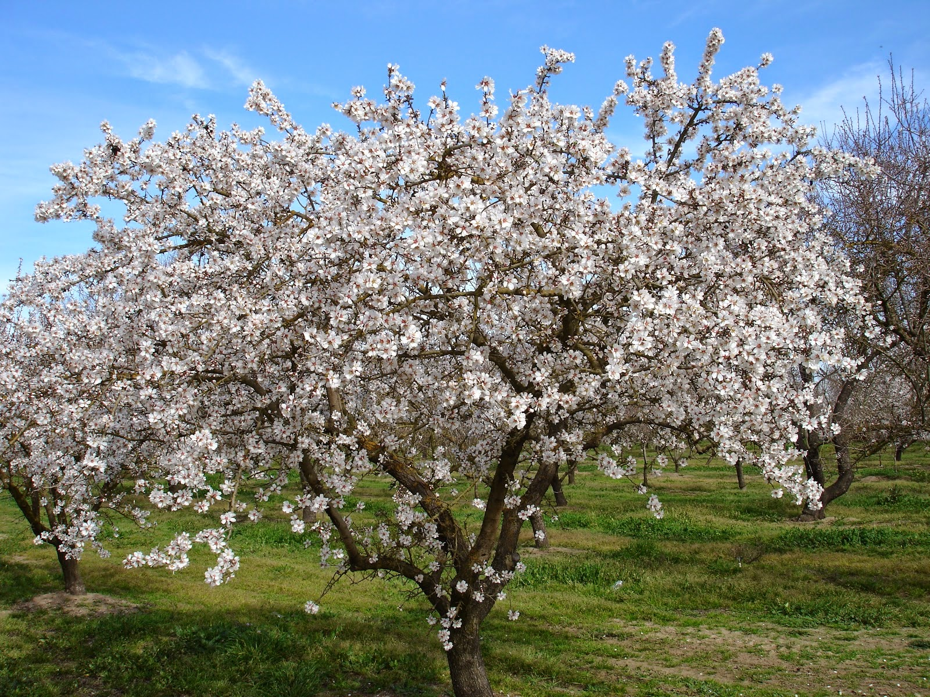

Slide 41
Axe d’odre zéro

Slide 42
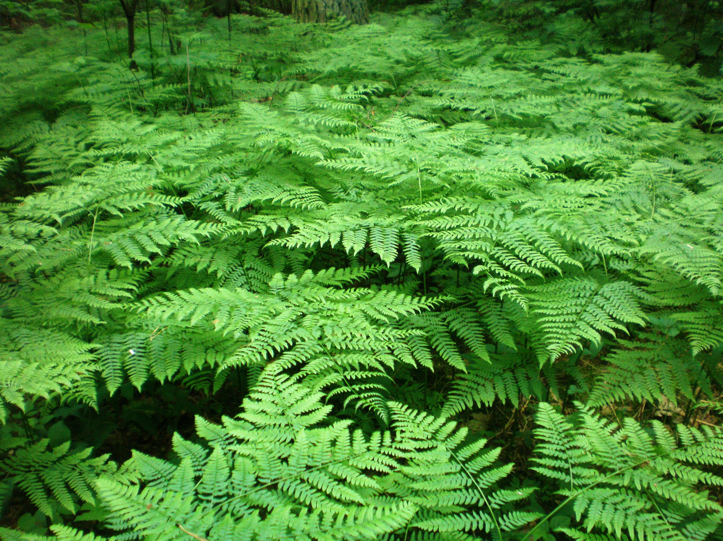

Slide 46
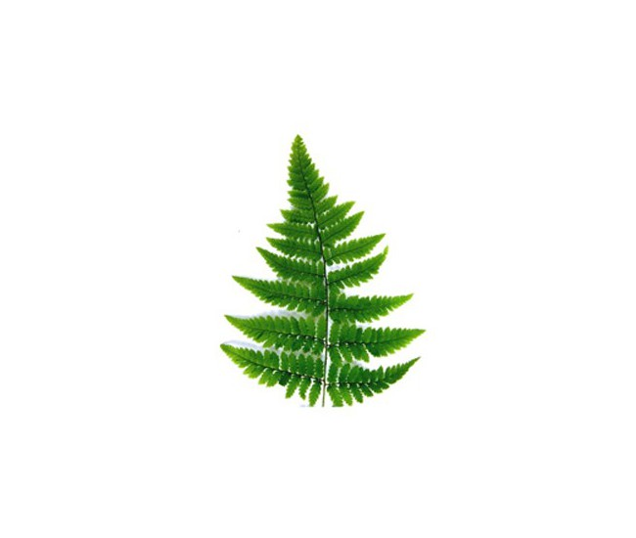

Slide 47
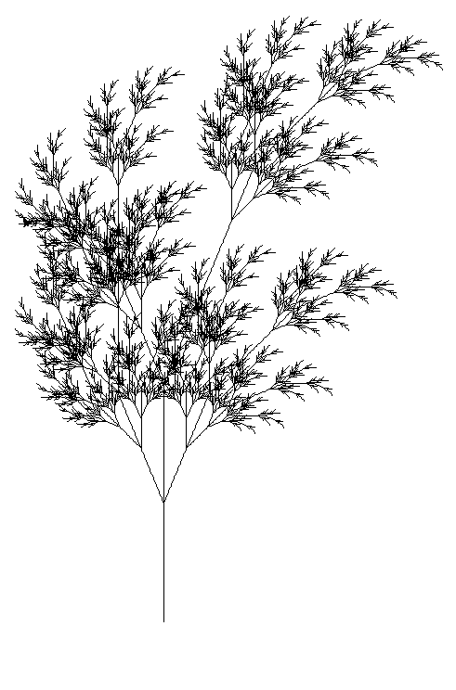
Exemple d’arbre en 2D obtenu
φ⁷(X)
A = {X,F}
Graine = {X}
φ (X) = F[[-X][+X]]F[+FX]-X
φ (F) = FF

Slide 48
On complexifie

Slide 49
Des L-systèmes stochastiques ?

Slide 50
Des L-systèmes ‘context-sensitive’ ?

Slide 51
L-systèmes en 3D (car les arbres sont en 3 dimensions !!!)
Extension de turtle (en 3d)

Slide 52

Utilisation de Blender

Slide 54

Des essais d’impression 3D
Car à wallon, on a du pognon (un peu)

Slide 55
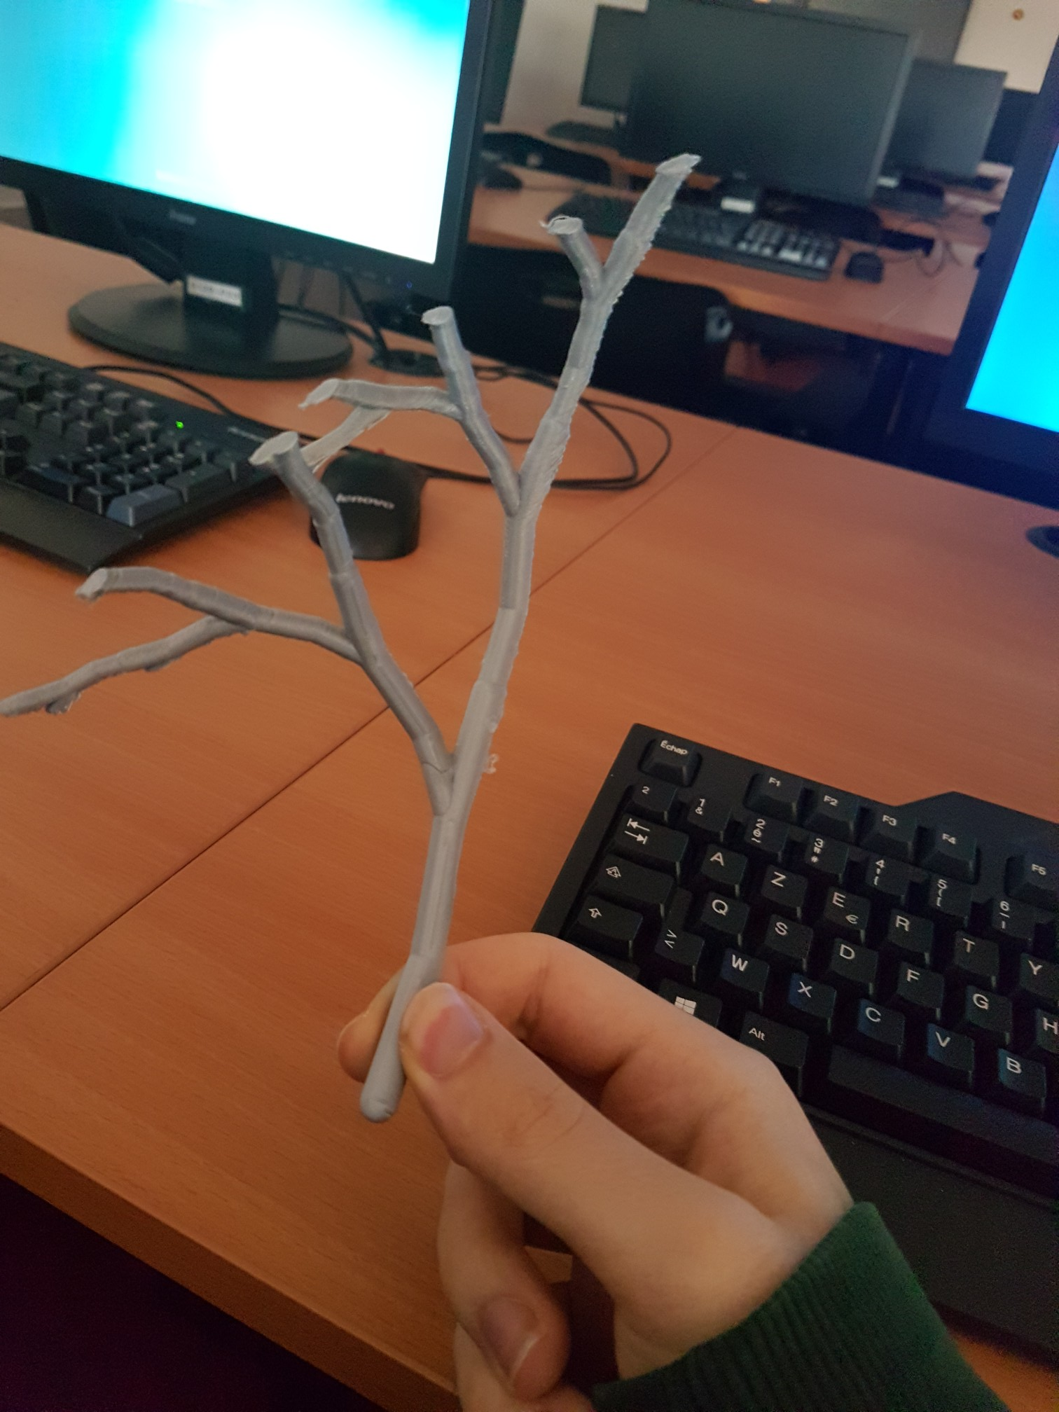
Waaaaaaaaah !!

Slide 56
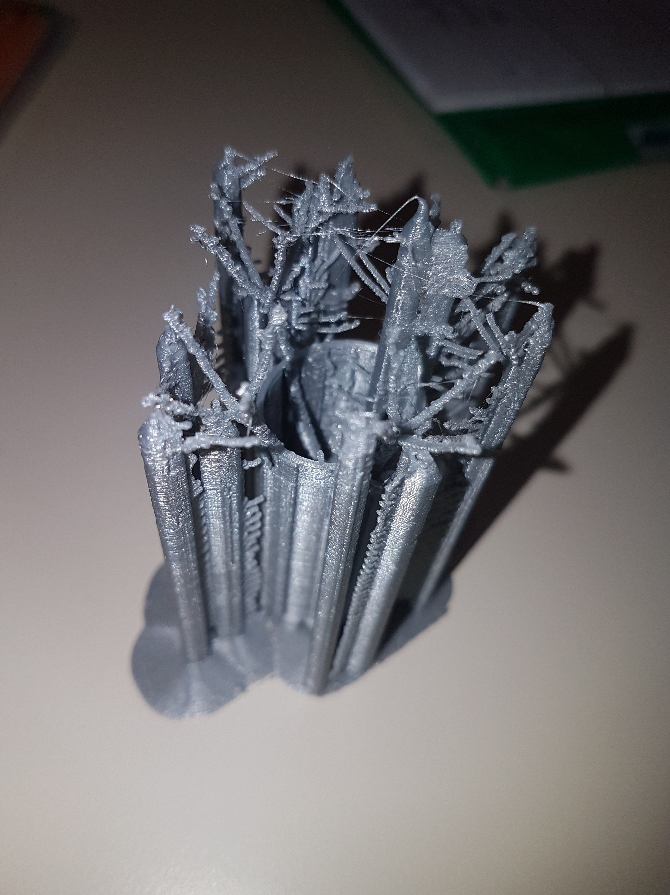
Géantissime !!!!

